Slide 1
ЕВТЕЛСАТ:
CАТКОМРУС
В СЕРДЦЕ ЦИФРОВОГО МИРА
Николай Орлов, региональный Вице-президент Eutelsat S.A.
8 октября 2020 г.

Slide 2
Ключевой игрок отрасли космической связи
ПЕРВООТКРЫВАТЕЛЬ КОСМОСА
40
ЛЕТ ОПЫТА
39
СПУТНИКОВ ОБЕСПЕЧИВАЮТ
ВСЕМИРНОЕ ПОКРЫТИЕ
ПРОЧНАЯ ПРОГРАММА ИНВЕСТИЦИЙ
5
СПУТНИКОВ, ЗАПЛАНИРОВАННЫХ К ЗАПУСКУ

Slide 3
Цифровая коммерческая компания
Около 7000
1670
1 млрд
ТВ-каналов
каналов
высокой четкости
телезрителей
1000
представляющие
46
Специалистов
отрасли
стран
1,27 млрд. евро
Доходы*
* Данные по состоянию на 30 июня 2020 г.

Slide 4
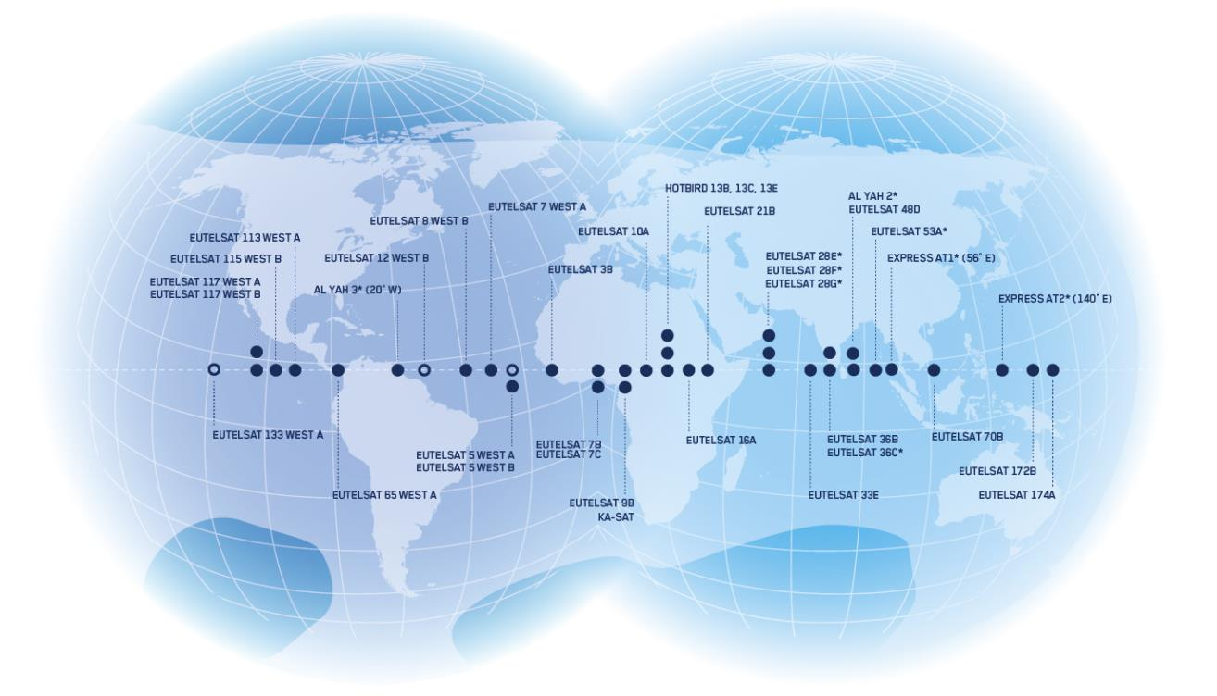
Гибкая, ведущая в мире группировка спутников
Диверсифицированные ресурсы в диапазонах C, Ku и Ka
СПУТНИКОВАЯ ГРУППИРОВКА EUTELSAT
ЯНВАРЬ 2020 г.
стабильная орбита
орбита с наклоном
емкость на спутниках третьих сторон
БУДУЩИЕ СПУТНИКИ:
EUTELSAT 36А – подлежит переразвертыванию
EUTELSAT 7А – в настоящее время выполняется переразвертывание
EUTELSAT KONNECT – выполняется подъем орбиты

Slide 5
Услуги, обеспечивающие цифровой рост
ОСНОВНАЯ ДЕЯТЕЛЬНОСТЬ
61%
ВЕЩАНИЕ
ДОСТУП
6%
10%
ФИКСИРОВАННЫЙ ШИРОКО-ПОЛОСНЫЙ ДОСТУП
ДАННЫЕ и
ПРОФЕССИОНАЛЬНОЕ ВИДЕО
6%
МОБИЛЬНЫЙ ДОСТУП
13%
УСЛУГИ ДЛЯ ГОСУДАРСТВЕННЫХ ВЕДОМСТВ
По состоянию на 30 июня 2020 г.

Slide 6
СВЯЗЬ без границ
МАГИСТРАЛЬНЫЕ IP-КАНАЛЫ
КОРПОРАТИВНАЯ СВЯЗЬ С МОРСКИМИ ОБЪЕКТАМИ
МОРСКАЯ СВЯЗЬ
ЭЛЕКТРОННАЯ ЖУРНАЛИСТИКА
СЛУЖБЫ НЕПОСРЕДСТВЕННОГО ТЕЛЕВИЗИОННОГО ВЕЩАНИЯ (ТВ, ШИРОКОПОЛОСНЫЙ ДОСТУП)
ТРАНЗИТНЫЙ ТРАФИК МОБИЛЬНОЙ СВЯЗИ
ЛИКВИДАЦИЯ ЧРЕЗВЫЧАЙНЫХ СИТУАЦИЙ, МИССИИ НЕГОСУДАРСТВЕННЫХ ОРГАНИЗАЦИЙ
ШИРОКОПОЛОСНАЯ СВЯЗЬ, IP-ТЕЛЕВЕЩАНИЕ
ДОСТАВКА НА ГОЛОВНЫЕ СТАНЦИИ (КАБЕЛЬНЫЕ, IP-КАНАЛЫ)
ЦИФРОВОЕ НАЗЕМНОЕ ТВ-ВЕЩАНИЕ

Slide 7
видео: открываем новую эру вещания
около 7000
60
ТВ-платформ
КАНАЛОВ
40%
бесплатных каналов
ПОЛОСА ПРОПУСКАНИЯ ДЛЯ НОВЫХ ФОРМАТОВ ИЗОБРАЖЕНИЯ
свыше 1670 каналов HD ускоренное внедрение
20% КАНАЛОВ
17 каналов формата Ultra HD в 7 орбитальных позициях
Работа с клиентами над новыми продуктами и услугами ВСЕГДА, ВЕЗДЕ, НА ЛЮБОМ УСТРОЙСТВЕ

Slide 8
ВИДЕОГРУППИРОВКИ ОХВАТЫВАЮТ 1 МИЛЛИАРД ЗРИТЕЛЕЙ
РАСТУЩИЕ ГРУППИРОВКИ
ЕВРОПА
5° з.д., 9° в.д., 13° в.д., 16° в.д.
ВЕДУЩИЕ ГРУППИРОВКИ
РОССИЯ
(с ГП КС)
36° в.д., 56° в.д., 140° в.д.
АМЕРИКА
65° з.д., 117° з.д.
АФРИКА ЮЖНЕЕ ПУСТЫНИ САХАРА
7° в.д., 16° в.д., 36° в.д.
БЛИЖНИЙ ВОСТОК, СЕВЕРНАЯ АФРИКА с NILESAT
7/8° з.д. и 7° в.д.

Slide 9
эффективное использование полосы пропускания, адаптированное к региональным потребностям в широкополосном доступе
РОССИЯ
ЕВРОПА
ШИРОКОПОЛОСНАЯ ПОЛЕЗНАЯ НАГРУЗКА НА СПУТНИКЕ EUTELSAT 36C
KA-SAT И EUTELSAT KONNECT VHTS,
ПЕРВООТКРЫВАТЕЛИ ВЫСОКОСКОРОСТНОГО ШИРОКОПОЛОСНОГО ДОСТУПА
АЗИЯ
ЛАТ. АМ.
EUTELSAT 172B ДЛЯ ПОДКЛЮЧЕНИЯ ЛЕТАТЕЛЬНЫХ АППАРАТОВ
АФРИКА
ШИРОКОПОЛОСНАЯ АППАРАТУРА НА СПУТНИКЕ EUTELSAT 65 WEST A
НАЧИНАЯ С 2020 Г.:
ВЫСОКАЯ ПРОПУСКНАЯ СПОСОБНОСТЬ
Notes:
9

Slide 10
ДОЛИ СОБСТВЕННОСТИ
66,0%
19,8%
Прочие и государственные организации
Bpi France Participations
6,7%
7,5%
China Investment
Corporation
(CIC)
Fonds Stratégique de Participations (FSP)
По состоянию на 28 февраля 2019 г.

